Slide 1
Cyfarwyddiadau
Nodweddion Ieithyddol
Cofio Capel Celyn

Slide 2
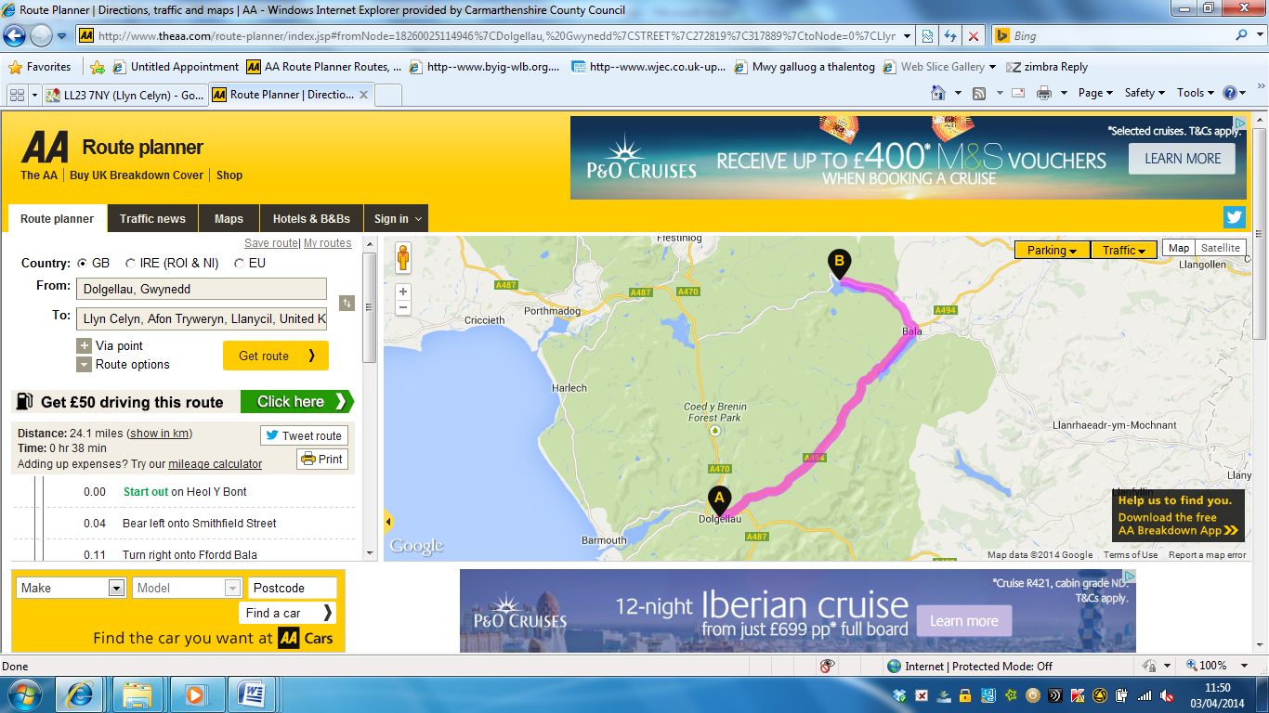
Nodi nod y cyfarwyddiadau
Y Daith o Ddolgellau i Lyn Celyn
Teithiwch o Ddolgellau ar yr A470 am 0.7 milltir tua’r A494.
Cymerwch y troad cyntaf ar y dde i’r A494.
Arhoswch ar yr A494 am 17 milltir.
Trowch i’r chwith ar yr A4212.
Ar ôl teithio ar yr A4212 am 5 milltir, byddwch yn cyrraedd Llyn Celyn.

Slide 3
Nodi nod y cyfarwyddiadau
Y Daith o Ddolgellau i Lyn Celyn
Teithiwch o Ddolgellau ar yr A470 am 0.7 milltir tua’r A494.
Cymerwch y troad cyntaf ar y dde i’r A494.
Arhoswch ar yr A494 am 17 milltir.
Trowch i’r chwith ar yr A4212.
Ar ôl teithio ar yr A4212 am 5 milltir, byddwch yn cyrraedd Llyn Celyn.

Slide 4
Rhestr o offer neu gynhwysion (manylion penodol)
Y Daith o Ddolgellau i Lyn Celyn
Teithiwch o Ddolgellau ar yr A470 am 0.7 milltir tua’r A494.
Cymerwch y troad cyntaf ar y dde i’r A494.
Arhoswch ar yr A494 am 17 milltir.
Trowch i’r chwith ar yr A4212.
Ar ôl teithio ar yr A4212 am 5 milltir, byddwch yn cyrraedd Llyn Celyn.

Slide 5
Rhestr o offer neu gynhwysion (manylion penodol)
Y Daith o Ddolgellau i Lyn Celyn
Teithiwch o Ddolgellau ar yr A470 am 0.7 milltir tua’r A494.
Cymerwch y troad cyntaf ar y dde i’r A494.
Arhoswch ar yr A494 am 17 milltir.
Trowch i’r chwith ar yr A4212.
Ar ôl teithio ar yr A4212 am 5 milltir, byddwch yn cyrraedd Llyn Celyn.

Slide 6
Dilyniant cam wrth gam
Y Daith o Ddolgellau i Lyn Celyn
Teithiwch o Ddolgellau ar yr A470 am 0.7 milltir tua’r A494.
Cymerwch y troad cyntaf ar y dde i’r A494.
Arhoswch ar yr A494 am 17 milltir.
Trowch i’r chwith ar yr A4212.
Ar ôl teithio ar yr A4212 am 5 milltir, byddwch yn cyrraedd Llyn Celyn.

Slide 7
Dilyniant cam wrth gam
Y Daith o Ddolgellau i Lyn Celyn
Teithiwch o Ddolgellau ar yr A470 am 0.7 milltir tua’r A494.
Cymerwch y troad cyntaf ar y dde i’r A494.
Arhoswch ar yr A494 am 17 milltir.
Trowch i’r chwith ar yr A4212.
Ar ôl teithio ar yr A4212 am 5 milltir, byddwch yn cyrraedd Llyn Celyn.

Slide 8
Rhifau, llythrennau a phwyntiau bwled
Y Daith o Ddolgellau i Lyn Celyn
1. Teithiwch o Ddolgellau ar yr A470 am 0.7 milltir tua’r A494.
2. Cymerwch y troad cyntaf ar y dde i’r A494.
3. Arhoswch ar yr A494 am 17 milltir.
4. Trowch i’r chwith ar yr A4212.
5. Ar ôl teithio ar yr A4212 am 5 milltir, byddwch yn cyrraedd Llyn Celyn.

Slide 9
Rhifau, llythrennau a phwyntiau bwled
Y Daith o Ddolgellau i Lyn Celyn
1. Teithiwch o Ddolgellau ar yr A470 am 0.7 milltir tua’r A494.
2. Cymerwch y troad cyntaf ar y dde i’r A494.
3. Arhoswch ar yr A494 am 17 milltir.
4. Trowch i’r chwith ar yr A4212.
5. Ar ôl teithio ar yr A4212 am 5 milltir, byddwch yn cyrraedd Llyn Celyn.

Slide 10
Cysyllteiriau dilyniant
Y Daith o Ddolgellau i Lyn Celyn
1. Teithiwch o Ddolgellau ar yr A470 am 0.7 milltir tua’r A494.
2. Cymerwch y troad cyntaf ar y dde i’r A494.
3. Arhoswch ar yr A494 am 17 milltir.
4. Trowch i’r chwith ar yr A4212.
5. Ar ôl teithio ar yr A4212 am 5 milltir, byddwch yn cyrraedd Llyn Celyn.

Slide 11
Cysyllteiriau dilyniant
Y Daith o Ddolgellau i Lyn Celyn
1. Teithiwch o Ddolgellau ar yr A470 am 0.7 milltir tua’r A494.
2. Cymerwch y troad cyntaf ar y dde i’r A494.
3. Arhoswch ar yr A494 am 17 milltir.
4. Trowch i’r chwith ar yr A4212.
5. Ar ôl teithio ar yr A4212 am 5 milltir, byddwch yn cyrraedd Llyn Celyn.

Slide 12
Diagram wedi ei labelu
Y Daith o Ddolgellau i Lyn Celyn
1. Teithiwch o Ddolgellau ar yr A470 am 0.7 milltir tua’r A494.
2. Cymerwch y troad cyntaf ar y dde i’r A494.
3. Arhoswch ar yr A494 am 17 milltir.
4. Trowch i’r chwith ar yr A4212.
5. Ar ôl teithio ar yr A4212 am 5 milltir, byddwch yn cyrraedd Llyn Celyn.

Slide 13
Diagram wedi ei labelu
Y Daith o Ddolgellau i Lyn Celyn
1. Teithiwch o Ddolgellau ar yr A470 am 0.7 milltir tua’r A494.
2. Cymerwch y troad cyntaf ar y dde i’r A494.
3. Arhoswch ar yr A494 am 17 milltir.
4. Trowch i’r chwith ar yr A4212.
5. Ar ôl teithio ar yr A4212 am 5 milltir, byddwch yn cyrraedd Llyn Celyn.

Slide 14
Berfau sy’n gorchymyn
Y Daith o Ddolgellau i Lyn Celyn
1. Teithiwch o Ddolgellau ar yr A470 am 0.7 milltir tua’r A494.
2. Cymerwch y troad cyntaf ar y dde i’r A494.
3. Arhoswch ar yr A494 am 17 milltir.
4. Trowch i’r chwith ar yr A4212.
5. Ar ôl teithio ar yr A4212 am 5 milltir, byddwch yn cyrraedd Llyn Celyn.

Slide 15
Berfau sy’n gorchymyn
Y Daith o Ddolgellau i Lyn Celyn
1. Teithiwch o Ddolgellau ar yr A470 am 0.7 milltir tua’r A494.
2. Cymerwch y troad cyntaf ar y dde i’r A494.
3. Arhoswch ar yr A494 am 17 milltir.
4. Trowch i’r chwith ar yr A4212.
5. Ar ôl teithio ar yr A4212 am 5 milltir, byddwch yn cyrraedd Llyn Celyn.

Slide 16
Pwyntiau / brawddegau cryno
Y Daith o Ddolgellau i Lyn Celyn
1. Teithiwch o Ddolgellau ar yr A470 am 0.7 milltir tua’r A494.
2. Cymerwch y troad cyntaf ar y dde i’r A494.
3. Arhoswch ar yr A494 am 17 milltir.
4. Trowch i’r chwith ar yr A4212.
5. Ar ôl teithio ar yr A4212 am 5 milltir, byddwch yn cyrraedd Llyn Celyn.

Slide 17
Pwyntiau / brawddegau cryno
Y Daith o Ddolgellau i Lyn Celyn
1. Teithiwch o Ddolgellau ar yr A470 am 0.7 milltir tua’r A494.
2. Cymerwch y troad cyntaf ar y dde i’r A494.
3. Arhoswch ar yr A494 am 17 milltir.
4. Trowch i’r chwith ar yr A4212.
5. Ar ôl teithio ar yr A4212 am 5 milltir, byddwch yn cyrraedd Llyn Celyn.

